Slide 1

Kritik Algoritma Active Contour dalam Lokalisasi Tepi terhadap Kasus Tepi Luka dengan Membandingkan Metode Original dengan Metode yang Ditambahkan Interpolasi
Muhamad Rizki - 3145160661
Dibawah bimbingan :
Med Irzal, M. Kom.
Muhammad Eka suryana M. Kom

Slide 2
Review hasil sidang SPS
Review yang bersifat substansif
Bapak Drs. Mulyono, M. Kom
Cara menentukan alpha dan beta
Ibu Ria Arafiyah, M.Si
Mengapa Metode active contour yang dipilih dalam mendeteksi tepi luka
Bapak Ari Hendarno, S.Pd., M.Kom
Di penelitian sejenis, berapa jumlah data citra yang dibutuhkan

Slide 3
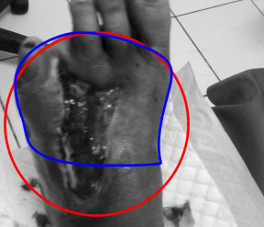
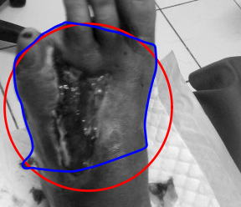
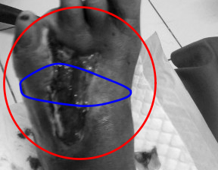
Cara menentukan alpha dan beta
Tidak ada aturan dalam menentukan α dan β
semakin kecil nilai α mengakibatkan jarak tiap titik pada kurva semakin tidak teratur
semakin kecil nilai β akan menyebabkan bentuk kurva menjadi semakin tidak smooth
α = 0.015 β = 10
α = 0.015 β = 0
α = 0.1 β = 10

Slide 4
Review Hasil Sidang SPS

Slide 5
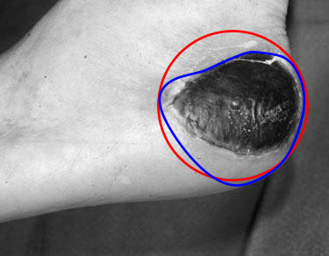
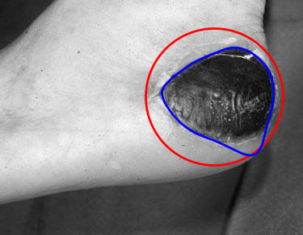
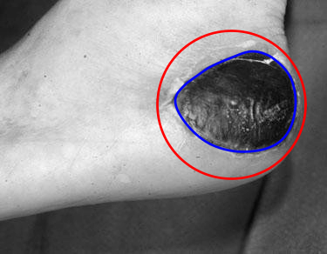
Jumlah Iterasi
Dasar menentukan jumlah iterasi pada saat update iterasi kurva
Mulai dari iterasi rendah
Iterasi di stop ketika sudah sampai pada kontur kurva yang diinginkan
max_iter = 50
max_iter = 300
max_iter = 800

Slide 6
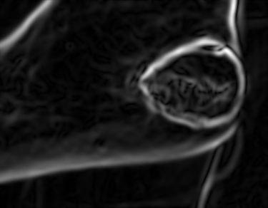
Mengapa metode active contour yang dipilih dalam mendeteksi tepi luka

Slide 7
Di penelitian sejenis, berapa jumlah data citra yang dibutuhkan
Sampai saat ini belum ada kesepakatan atau ketentuan secara ideal dalam menentukan berapa banyak sampel dalam penelitian (Amirullah, 2015).
Pembanding
Segmentasi citra paru-paru menggunakan active contour : 15 citra (Fadillah, 2019)
Estimasi bobot sapi menggunakan active contour : 21 citra (Constantia, 2019)
Segmentasi parasit malaria menggunakan active contour : 20 citra (Permata, 2015)
Kesepakatan tim peneliti
Untuk masing masing citra luka(hitam-merah-kuning) dipilih minimal 4 citra
Citra luka yang dipilih memenuhi resolusi maksimal 720p secara tinggi/lebar.
Citra luka diproses menjadi citra luka grayscale

Slide 8
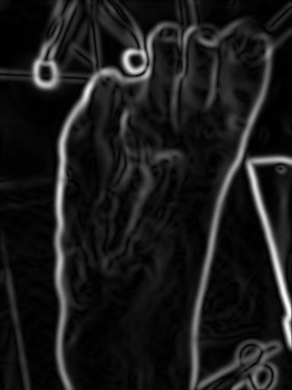
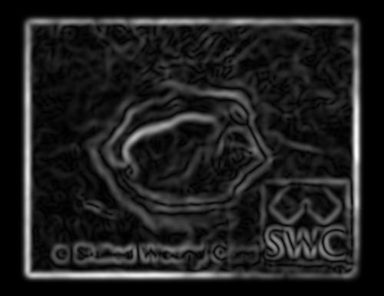

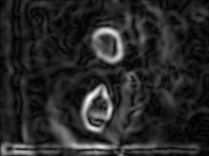
Di penelitian sejenis, berapa jumlah data citra yang dibutuhkan
Pattern
Tepi citra yang baik untuk deteksi
Tepi citra yang menghasilkan hasil yang buruk

Slide 9
Kontribusi

Slide 10
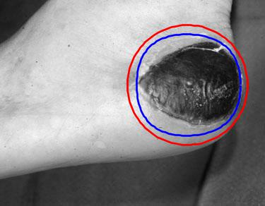
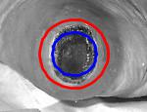
SPS :
DETEKSI KELILING LUKA MENGGUNAKAN ACTIVE CONTOUR
Skripsi :
KRITIK ALGORITMA ACTIVE CONTOUR DALAM LOKALISASI TEPI TERHADAP KASUS TEPI LUKA DENGAN MEMBANDINGKAN METODE ORIGINAL DENGAN METODE YANG DITAMBAHKAN INTERPOLASI
Tujuan penelitian mula mula menerapkan parametric active contour dan parametric active cotour versi gvf
Ditemukan permasalahan pada metode parametric active contour asli
Secara umum parametric active contour tidak dapat menyelesaikan permasalahan yang dibahas

Slide 11
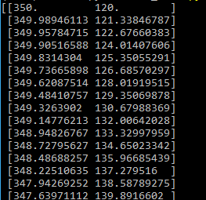
Active Contour tidak optimal pada data citra yang diuji. Masalahnya itu ada di operasi finding contour di setiap iterasi yang menghasilkan koordinat bilangan rill . Sementara ini dilakukan pembulatan (integer)

Slide 12
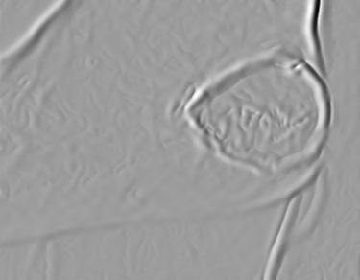
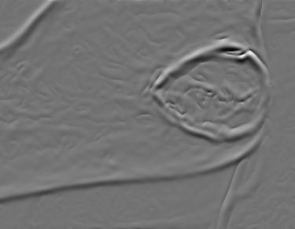
Untuk mengatasi hal tersebut peneliti melakukan tracing terhadap metode active contour yang ada di library scikit-image
Ditemukan bahwa pada library tersebut terdapat modifikasi dari active contour model original dengan menambahkan interpolasi, sisanya dihipotesiskan sebagai code minor
Interpolasi dapat dianggap dalam langkah preprocessing terhadap citra asli dengan interpolasi pada citra
Kontribusi terbesar pada penelitian ini terdapat pada penemuan bahwa interpolasi dibutuhkan untuk menghasilkan active contour yang optimal pada masalah data citra luka
Asli interpolasi

Slide 13
Review Hasil Eksperimen

Slide 14
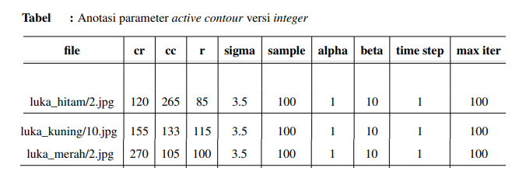
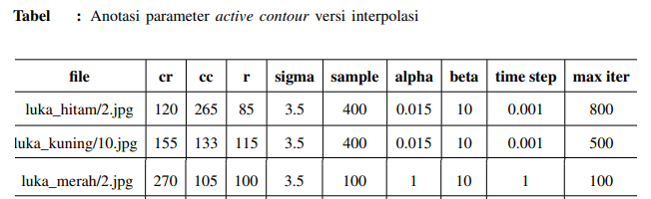

Slide 15
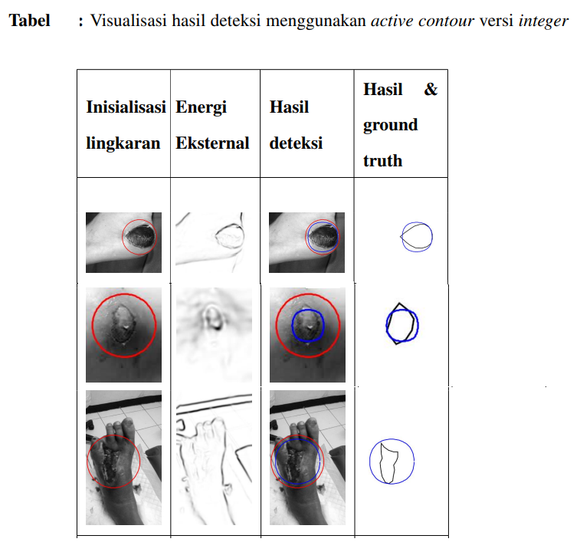

Slide 16
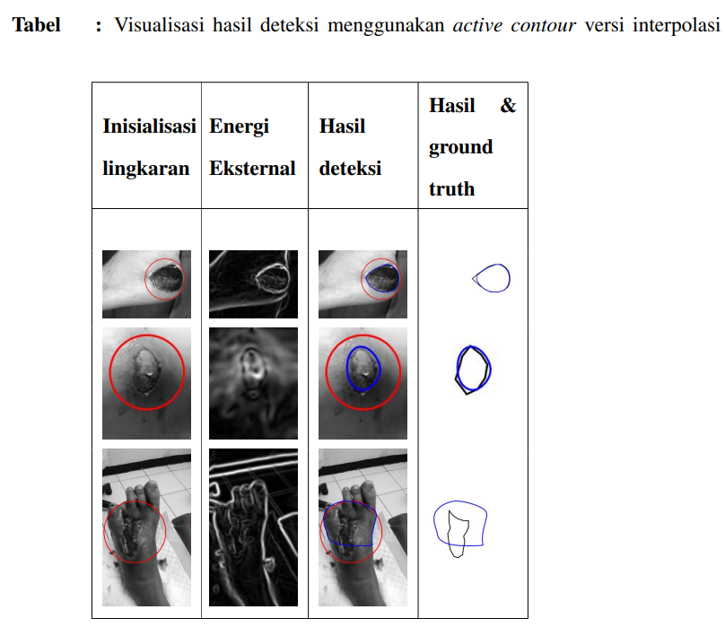

Slide 17
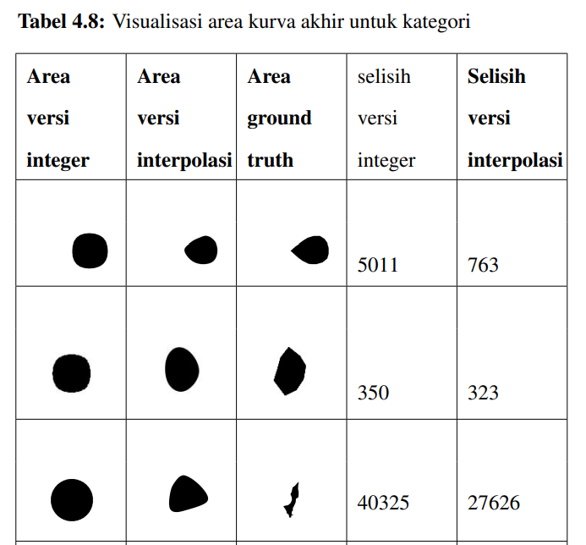

Slide 18
Kesimpulan

Slide 19
Active contour asli (versi integer) tidak dapat menyelesaikan masalah dalam kasus deteksi keliling luka
Kontribusi peneliti terdapat pada penemuan dibutuhkannya tahap interpolasi preprocessing sebelum active contour dijalankan
Penemuan ini membuka peluang dilakukannya penelitian lanjutan untuk meningkatkan kinerja pada active contour dengan mengganti interpolasi dengan metode preprocessing citra lainnya

Slide 20
Thank You

Slide 21
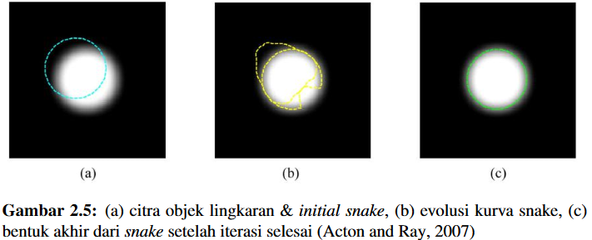
2.3 Active contour (snake)

Slide 22
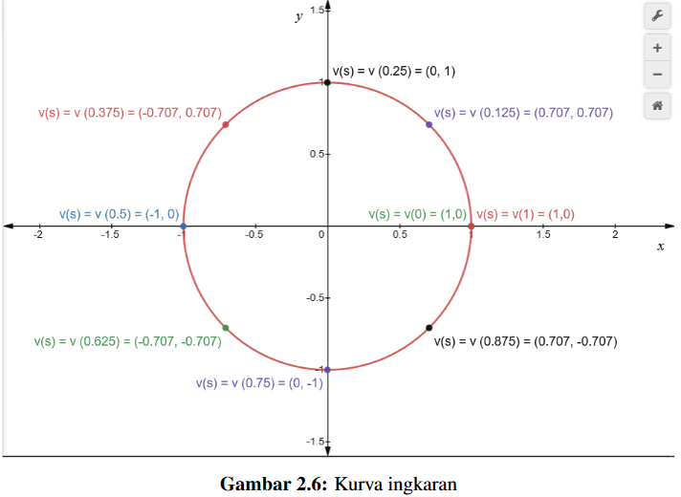
2.3.1 Representasi snake
Kurva parametrik
v(s) : kurva snake
s : panjang kurva dengan rentang [0,1]
x(s) & y(s): elemen dari kurva v pada saat s
Contoh : kurva lingkaran

Slide 23
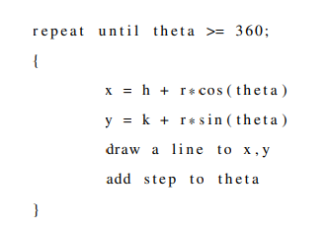
2.3.1 Representasi snake
Algoritma pembuatan lingkaran menggunakan bentuk parametrik(parametric form) lingkaran
yang dilakukan algoritma diatas adalah menghasilkan koordinat x, y dari sebuah titik pada lingkaran yang diberi sudut (theta). h dan k adalah koordinat dari titik tengah lingkaran dan r adalah jari-jari lingkaran

Slide 24

2.3.2 Energi Internal
v_{s}(s) : turunan pertama v(s)
v_{ss}(s) : turunan kedua v(s)
α(s) : parameter elastisitas (elasticity)
β(s) : parameter kekakuan (stiffness)
α(s) dan β(s) diasumsikan seragam , maka α(s) = α dan β(s) = β (Ivins and Porrill, 1995)

Slide 25



2.3.3 Energi Eksternal
Gσ(x,y) : fungsi gaussian dengan standar deviasi σ
∇ : operator gradien
* : konvolusi
Fungsional energi snake :
i = 1,2,3,4

Slide 26

2.4 Active contour evolution
Persamaan euler untuk fungsional energi snake (Xu and Prince, 1998) :
kurva v dibuat dinamis terhadap waktu t :
atau dapat ditulis sebagai berikut :

Slide 27

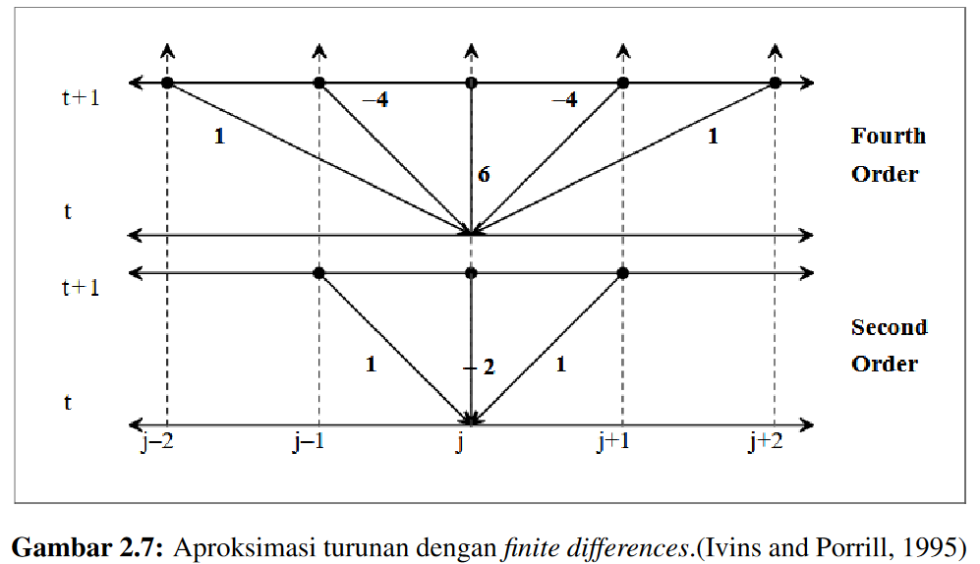
u_{j} : komponen/elemen (x, y) kurva snake
j = 0, 1, ..., N-1
(2.20) dapat di aproksimasikan menggunakan finite differences

Slide 28
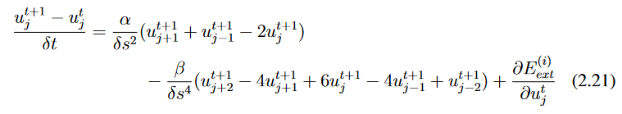
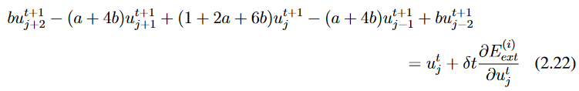




Hasil aproksimasi persamaan (2.0) menggunakan finite difference
δt : time step
δs : step size (constant), set = 1

Slide 29
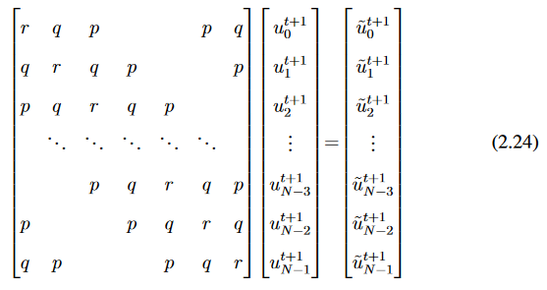
Persamaan 2.23 dapat ditulis dalam bentuk matriks untuk setiap elemen kurva

Slide 30
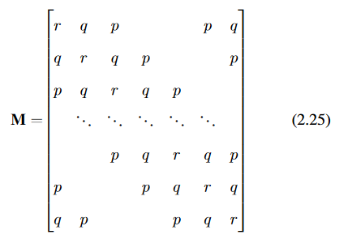
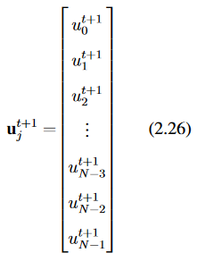
dimana :

Slide 31
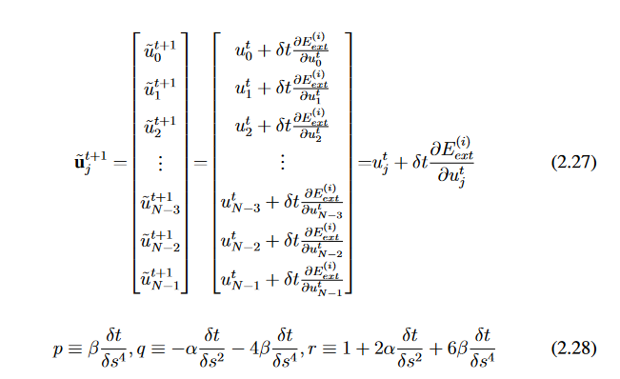

Slide 32


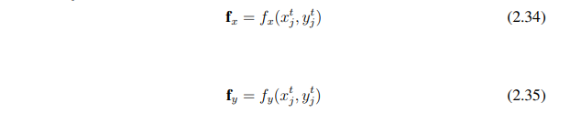
Solusi akhir persamaan snake
Jika E^{(i)}ext dinotasikan menjadi fungsi f maka :
Hal ini membuat persamaan (2.29) dapat ditulis sebagai berikut:

Slide 33
BAB III
Metodologi Penelitian

Slide 34
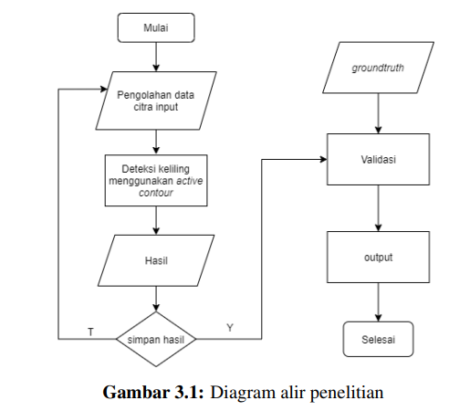

Slide 35
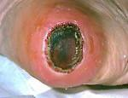
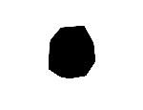


3.1 Input data citra luka
Penelitian : Ns.Ratna Aryani, M.Kep, tahun 2018
Akses : https://github.com/mekas/InjuryDetection
Format file : .xcf (GIMP)
Layer image
Layer region
path

Slide 36
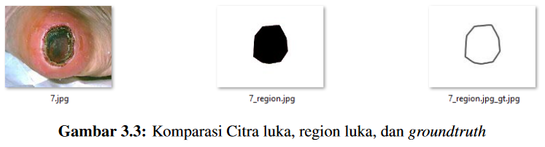
3.1.1 Ground truth
Metode mendapatkan ground truth menggunakan fitur “stroke path” dari GIMP

Slide 37
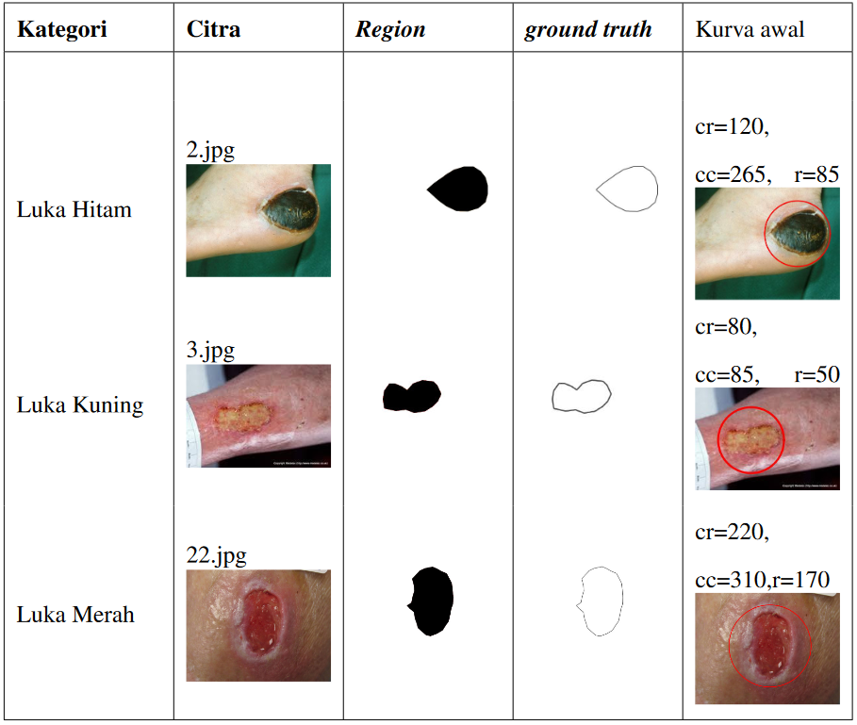
3.1.2 Inisialisasi kurva awal Active Contour
Inisialisasi manual
cr : center_row
cc : center_column
r : jari-jari

Slide 38
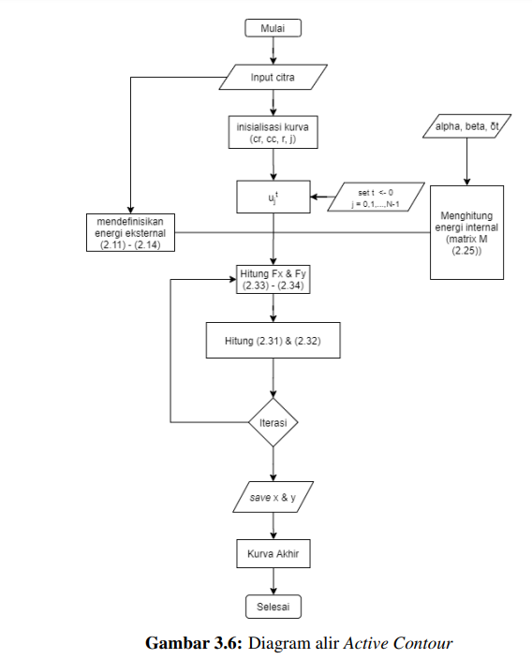
3.2 Deteksi keliling menggunakan Active Contour

Slide 39
3.3 Validasi
Validasi yang penulis gunakan adalah dengan cara menghitung selisih piksel dari area kurva akhir snake dengan area ground truth. Semakin kecil nilai selisihnya (dalam satuan piksel) maka semakin bagus.

Slide 40
BAB IV
Hasil Dan Pembahasan

Slide 41
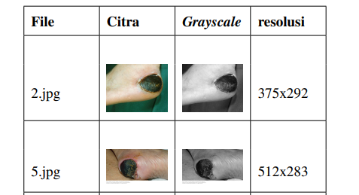
4.1 Pengolahan data citra input
Pemilihan data sebagai sampel
1. Untuk masing masing citra luka(hitam-merah-kuning) dipilih minimal 4 citra.
2. Citra luka yang dipilih memenuhi resolusi maksimal 720p secara tinggi/lebar.
3. Citra luka diproses menjadi citra luka grayscale

Slide 42
4.2 Deteksi keliling menggunakan active contour
Catatan pada saat proses deteksi :
Proses deteksi keliling luka menggunakan active contour versi integer dan metode active contour yang ditambahkan interpolasi yang datanya berupa nilai float.
Proses deteksi sesuai dengan diagram alir metode active contour
Inisialisasi kurva snake dilakukan dengan menggambar lingkaran dan inisialisasi manual menggunakan GIMP
Inisialisasi kurva snake dilakukan dengan manual menggunakan GIMP mengalami kendala pada saat membaca koordinat dari kurva GIMP (belum dapat dilakukan)
Memakai fungsi RectbivariateSpline milik scipy untuk proses interpolasi

Slide 43
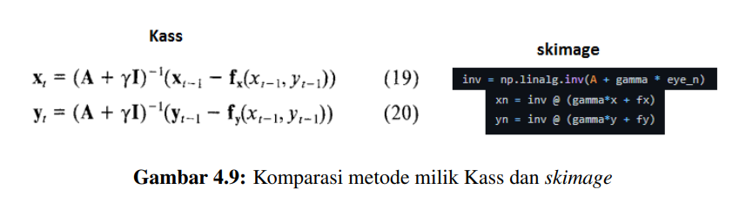
4.2 Deteksi keliling menggunakan active contour

Slide 44
4.3 Rancangan Eksperimen
mencatat parameter hingga visualisasi hasil dari proses deteksi dalam bentuk tabel.
kurva akhir yang ditunjukkan hanya hasil dari proses deteksi menggunakan inisialisasi lingkaran.

Slide 45
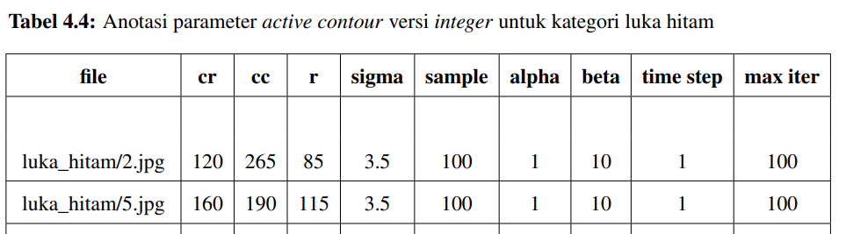
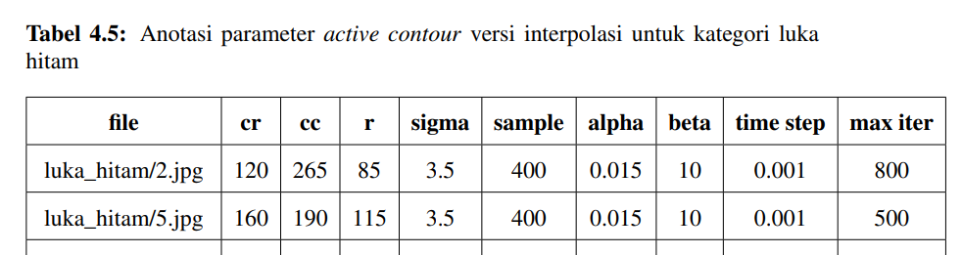
Mencatat parameter yang digunakan dalam proses deteksi

Slide 46
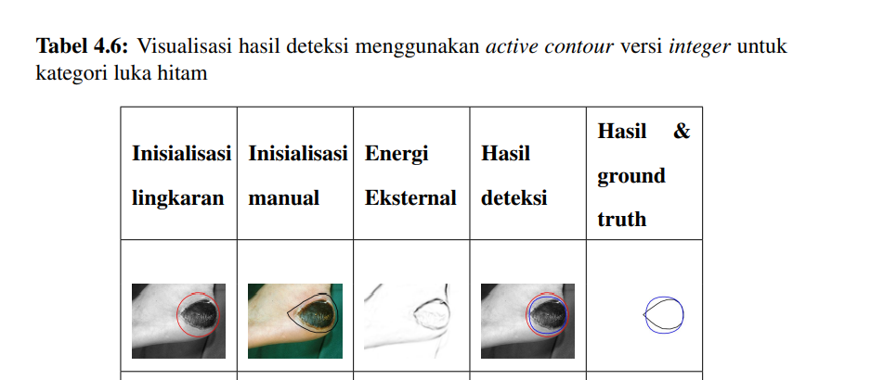
Memvisualisasikan hasil dari deteksi

Slide 47
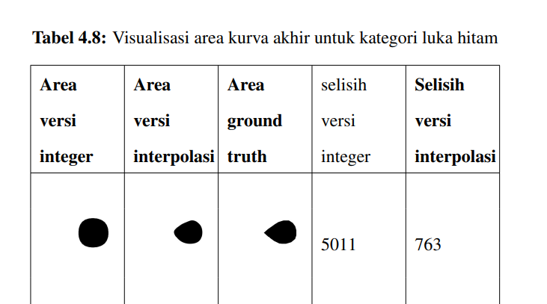
Memvisualisasikan sualisasi area kurva akhir

Slide 48
BAB V
Kesimpulan dan Saran

Slide 49
5.1 Kesimpulan
Penulis mengimplementasi metode active contour dan active contour yang ditambahkan interpolasi preprocessing dalam kasus deteksi keliling luka.
Hasil kurva akhir didapatkan dari deteksi dengan inisialisasi kurva awal lingkaran.
Jika dilihat secara visual hasil deteksi untuk kategori luka hitam mengunakan metode active contour versi interpolasi lebih baik jika dibandingkan metode active contour versi integer.
Sebagian besar dari hasil deteksi yang baik bekerja pada citra yang mana objek lukanya terletak diatas kulit sebagai backgroundnya (luka tertutup).
Sebagian besar dari hasil deteksi yang baik bekerja pada citra yang mana objek lukanya memiliki bentuk mendekati lingkaran.
Tidak ada hasil yang bagus dari deteksi mengunakan metode active contour versi interpolasi dan versi integer untuk kategori luka merah dan luka kuning.

Slide 50
5.1 Saran
Perlu mempelajari lebih lanjut tentang data citra luka karena hasil penelitian ini menunjukan bahwa kedua metode active contour tidak bekerja dengan baik untuk kategori luka kuning dan luka merah.
Perlu mempelajari lebih lanjut tentang inisialisasi kurva secara manual.
Perlu mempelajari lebih lanjut tentang metode interpolasi RectBivariateSpline milik scipy.
Sebagian besar dari hasil deteksi yang baik bekerja pada citra yang mana objek lukanya terletak diatas kulit sebagai backgroundnya (luka tertutup).
Meningkatkan ruang lingkup penelitian dari hanya mengimplementasi dan membandingkan metode active contour asli dengan active contour yang ditambahkan interpolasi menjadi menemukan metode perbaikan active contour yang bekerja pada kasus deteksi keliling luka.

